Slide 1
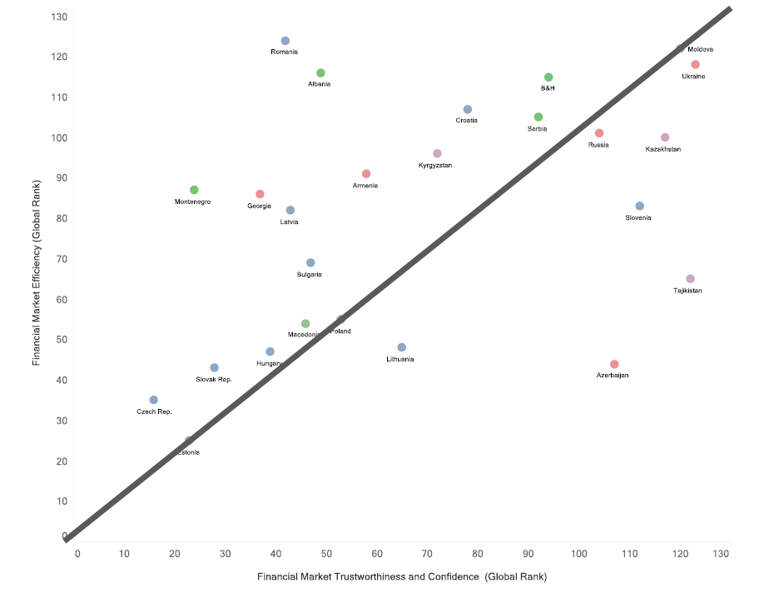
Україна в рейтингу конкурентоспроможності
Світовий економічний форум, Звіт по світовій конкурентоспроможності, 2017-2018 (2018, доступний за посиланням).
Інформація по Косово, Узбекистану, Білорусі і Туркменістану відсутня.
Всього 138 країн.
Індекс "Ефективність фінансового ринку" (Financial Market Efficiency) показує доступність фінансових послуг, наскільки фінансові послуги відповідають потребам бізнесу і доступ до фінансування, включаючи через локальний ринок капіталу і венчурний капітал.
Показник "Довіра і певність до фінансового ринку" (Financial Market Trustworthiness & Confidence" вимірює відповідні юридичні ризики, платоспроможність банків і регулювання фондових бірж.

Slide 2
Топ 6 фінансових послуг за зростанням у 2017 році*
Темпи росту порівняно з 2016 роком (%)
* Згідно з даними Нацкомфінпослуг (Підсумки діяльності фінансових компаній, ломбардів та юридичних осіб (лізингодавців) за 2017 рік).

Slide 3
Обсяг наданих фінансових послуг за видами у 2017 році
* Згідно з даними Нацкомфінпослуг (Підсумки діяльності фінансових компаній, ломбардів та юридичних осіб (лізингодавців) за 2017 рік, Підсумки діяльності страхових компаній за 2017 рік, Основні показники системи кредитних установ, Підсумки розвитку системи недержавного пенсійного забезпечення станом на 31.12.2017)

